Slide 1
ShellSO
Alunos: Josemar Rocha e Pedro Aleph

Slide 2
ShellSO
Interpretador de comandos do Unix/Linux.
Linguagem de programação: C.
Comandos principais:
cd: acesso de diretórios.
status: informa se o comando foi executado com sucesso.
fim: finaliza e sai da shell.

Slide 3
Parsing
A string do input é iterada do começo ao fim, onde cada caractere é colocado em uma variável char “line” que será depois utilizada para a análise de comandos.
A análise consiste em:
Analisar a string, verificando por exemplo os 2 primeiros caracteres, caso ache por exemplo, “cd”.
Analisar o último, caso ache por exemplo, & que define que aquele processo seja executado em segundo plano.

Slide 4
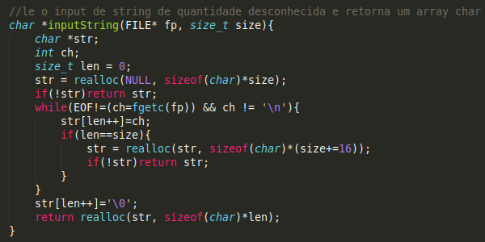
Leitura de input

Slide 5
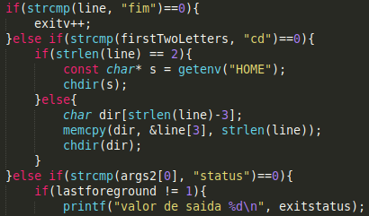
É isso aí...

Slide 6
Lidando com crianças
Para lidar com os processos filhos, cada vez que um comando é executado com sucesso a função fork() é invocada. O processo pai espera o processo criança terminar e em seguida o mata.

Slide 7
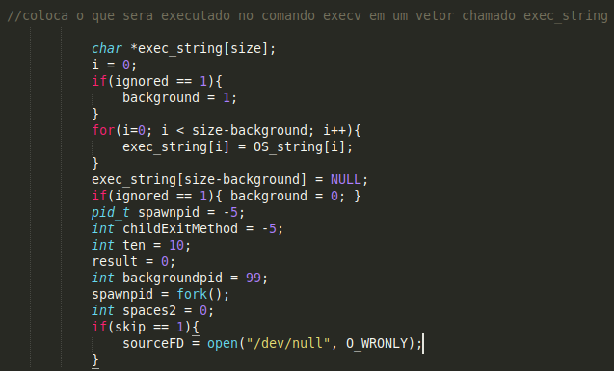
Lidando com crianças

Slide 8
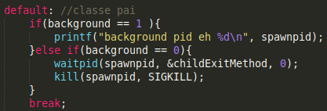
Lidando com crianças

Slide 9
Pipe e redirecionamento
Para a implementação de pipes, por exemplo:
>> comando | outro comando
Foi utilizado dup2:
dup2 é basicamente um system call que duplica um descritor de arquivo, isso é bem útil no redirecionamento de output, pois automaticamente fecha o novo descritor, fazendo o redirecionamento elegantemente.

Slide 10
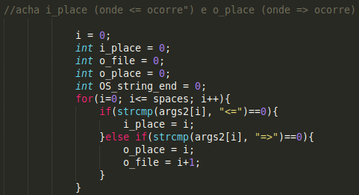
Defino como é recebido o redirecionamento no terminal

Slide 11
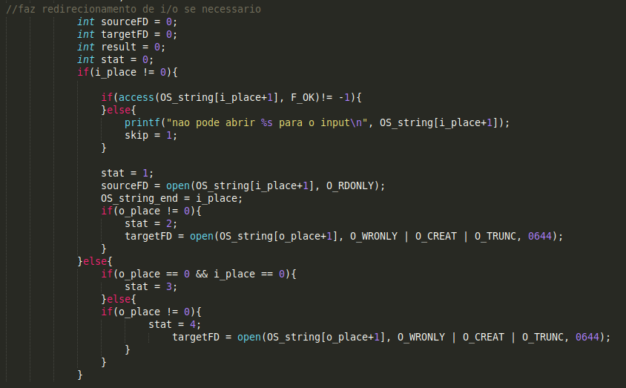
Caso necessário, o redirecionamento é colocado em um source e um target.

Slide 12
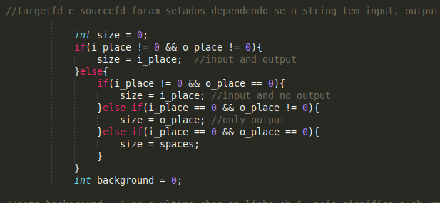
Aqui é setado se o redirecionamento é somente de input, output, combinação.

Slide 13
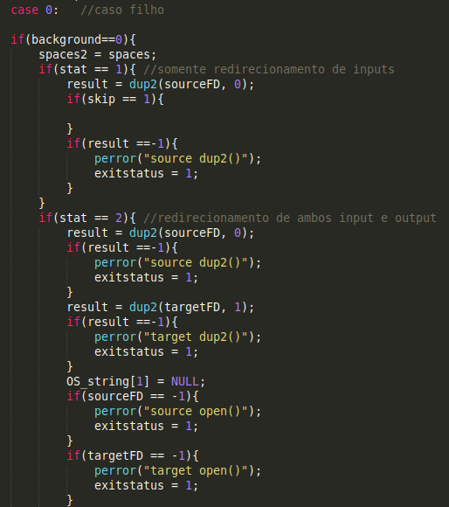
Execução do redirecionamento no fork do processo filho

Slide 14
Alguns dos comandos disponíveis
cd
ls
pwd
cat
wc
fim

Slide 15
Ze End

